Slide 1
Беспроводные технологии.
Беспроводные технологии — подкласс информационных технологий,
служат для передачи информации на расстояние между двумя и более точками,
не требуя связи их проводами.
Для передачи информации может использоваться инфракрасное излучение,
радиоволны, оптическое или лазерное излучение.

Slide 2
По дальности действия
Беспроводные персональные сети (WPAN — Wireless Personal Area Networks). Радиус – несколько метров. Bluetooth, NFC.
Беспроводные локальные сети (WLAN — Wireless Local Area Networks). Радиус – несколько десятков метров. Wi-Fi, ZigBee.
Беспроводные глобальные сети (WWAN — Wireless Wide Area Network). Радиус – несколько километров. GSM, LTE, WiMAX.

Slide 3
По области применения:
Корпоративные (ведомственные) беспроводные сети — создаваемые компаниями для собственных нужд.
Операторские беспроводные сети — создаваемые операторами связи для возмездного оказания услуг.

Slide 4
По топологии
Централизованные. GSM, LTE, WiMAX.
Децентрализованные. Меш-сети на основе Bluetooth и WiFi.
Точка-точка. Bluetooth, NFC.

Slide 5
По мобильности
Не мобильные. Wi-Fi.
Мобильные. GSM, LTE.

Slide 6
IEEE 802.15
Bluetooth или блютус (/bluːtuːθ/, переводится как синий зуб, или синезубый, назван в честь Харальда I Синезубого[2][3]) — производственная спецификация беспроводных персональных сетей (англ. Wireless personal area network, WPAN).

Slide 7
IEEE 802.15.4. ZigBee и IEEE 802.15.4
ZigBee — спецификация сетевых протоколов верхнего уровня(уровня приложений API и сетевого уровня NWK), использующих сервисы нижних уровней — уровня управления доступом к среде MAC и физического уровня PHY, регламентированных стандартом IEEE 802.15.4. ZigBee и IEEE 802.15.4 описывают беспроводные персональные вычислительные сети (WPAN).

Slide 8
IEEE 802.11
IEEE 802.11 — набор стандартов связи для коммуникации в беспроводной локальной сетевой зоне частотных диапазонов 0,9; 2,4; 3,6 и 5 Ггц.
Пропускная способность от 10 Мбит/сек до 600 Мбит/сек.
Пользователям более известен по названию Wi-Fi, фактически являющемуся брендом, предложенным и продвигаемым организацией Wi-Fi Alliance.

Slide 9
1G
Начало разработки | 1970
Внедрение | 1984
Ключевой признак | Аналоговая радио-телефония
Пропускная способность | ~ 2 кбит/сек
Протоколы | AMPS

Slide 10
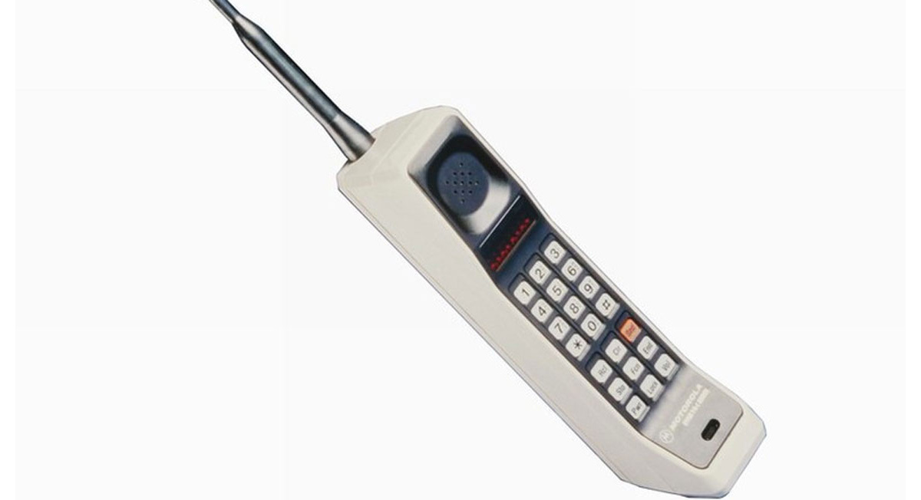

Slide 11
2G
Начало разработки | 1980
Внедрение | 1991
Ключевой признак | Цифровая передача данных
Пропускная способность | ~ 10 – 400 кбит/сек
Протоколы | GSM, CDMA, PDC
Расширения | GPRS, EDGE
3GPP | Phase 1, Phase 2, Releases 96, 97, 98

Slide 12
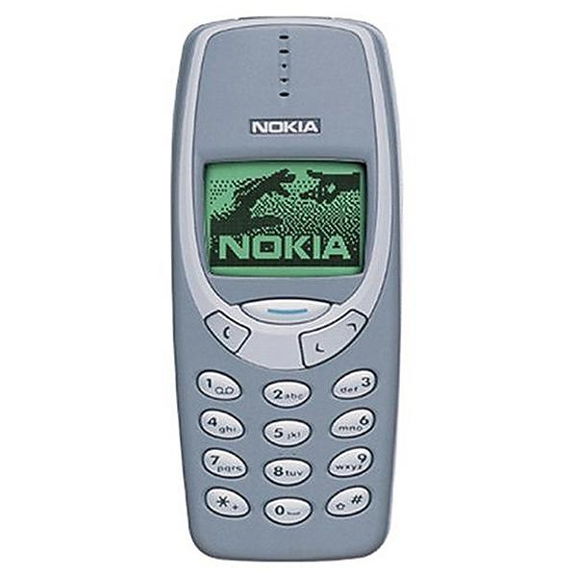

Slide 13
3G
Начало разработки | 1990
Внедрение | 2002
Ключевой признак | Совмещение временного и кодового разделения
Пропускная способность | ~ 2 – 40 Мбит/сек
Протокол | UMTS
Расширения | HSPA
3GPP | Releases 99, 4, 5, 6, 7, 8, 9.

Slide 15
4G
Начало разработки | 2000
Внедрение | 2008
Ключевой признак | Пакетная передача данных
Пропускная способность | ~ до 300 Мбит/сек
Протокол | LTE-A
3GPP | Releases 10, 11, 12, 13, 14.

Slide 16
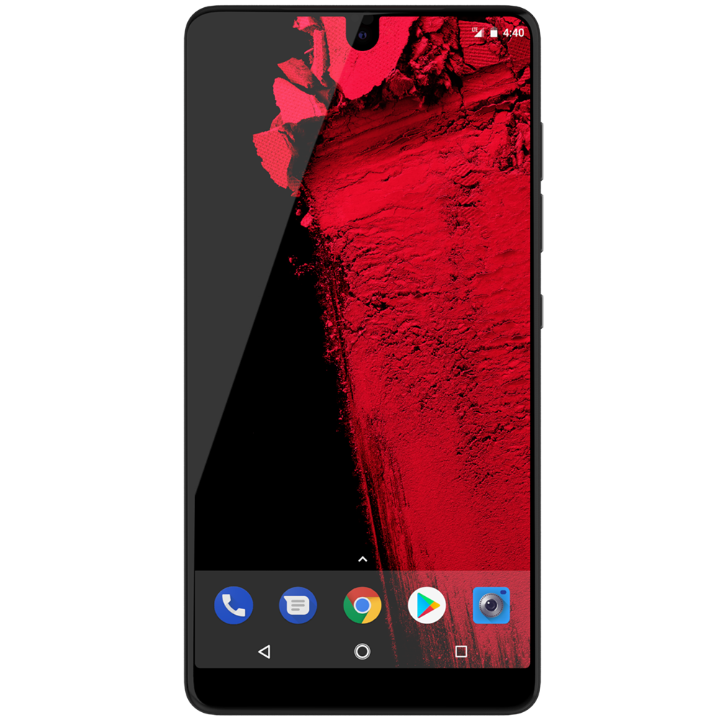

Slide 17
5G
Начало разработки | 2008
Внедрение | 2018
Ключевой признак | Передача данных в миллиметровом диапазоне
Пропускная способность | ~ 1 Гбит/сек

